Slide 1
信息科技实验一点通
飞乙带你学编程
米思齐团队

Slide 2
第 34 课
课堂抢答

Slide 3
课程目标
掌握飞乙从MixIO平台订阅多个主题并按需设置回调函数的方法
了解集合的概念

Slide 4
01
问题提出

Slide 5
想一想
想象一下，如果你是老师，发现传统的课堂抢答方法比较混乱，于是决定引入一种新的抢答方式：通过飞乙和MixIO平台来完成抢答。现在，请你设计一个课堂抢答程序，让同学们能够通过飞乙进行课堂互动。

Slide 6
02
探究实践

Slide 7
逻辑梳理
首先将飞乙连上WI-FI，并与MixIO物联网平台完成连接。然后通过订阅消息主题“开始抢答”和“抢答者”来接收指令。当“开始抢答”消息被接收时，程序会显示“GO”并开始抢答环节；一旦有学生按下抢答按钮，程序会显示“抢答者”名称并通过MixIO发布消息，最后显示“OK”结束抢答环节，并准备开始下一轮。

Slide 8
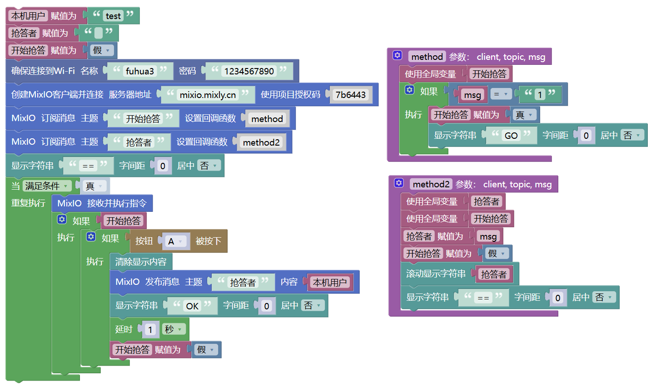
程序演示
编写图中所示的代码，上传程序。当提示“上传成功”之后，查看效果。

Slide 9
03
拓展任务

Slide 10
拓展任务
如果有多人进行抢答，应该如何实现呢？

Slide 11
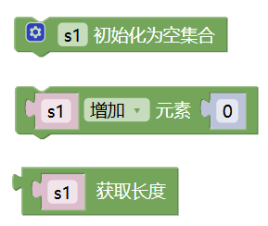
模块列表
集合分类

Slide 12
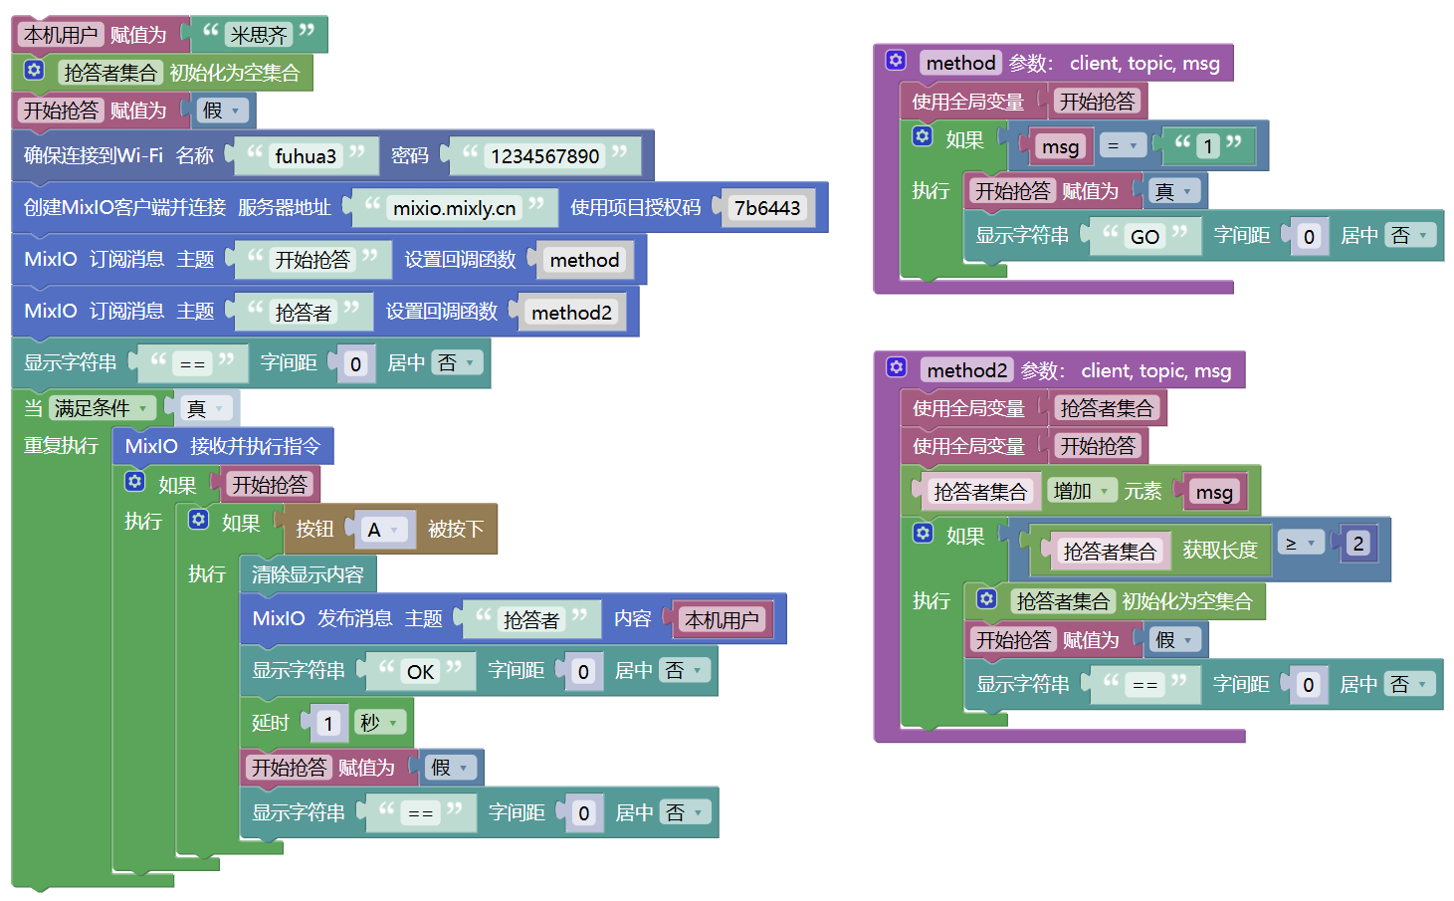
程序演示
编写图中所示的代码，上传程序。当提示“上传成功”之后，查看效果。

Slide 13
学一学
集合
集合是指具有某种特定性质的具体的或抽象的对象汇总而成的集体。其中，构成集合的这些对象则称为该集合的元素。
空集合是一类特殊的集合，它不包含任何元素。
集合
元素
Notes:
1.多样性:物联网涉及到各种设备和传感器，因此其网络结构和信息流也是多样的。2.开放性:物联网系统是一个开放的系统，多个系统之间可以互联互通，实现合作共赢。3.巨大性:物联网系统中的设备和数据非常庞大，需要采用分布式计算和数据管理。4.复杂性:物联网系统是一个高度复杂的系统，其中涉及到多个层次和模块需要采用较为先进的技术来进行管理和控制。

Slide 14
课后思考
调整程序功能，当抢答者多于三个时停止抢答，并显示当前所有抢答者名称。

